Slide 1

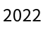



박재완 강현구

Slide 2


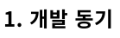
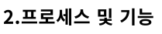


Track A
개발동기
기능 블럭 프로세서 및 기능
디자인
코드 및 구현 방법
Track B
문제 및 해결 방법
향후 발전 방향
시연 영상

Slide 3


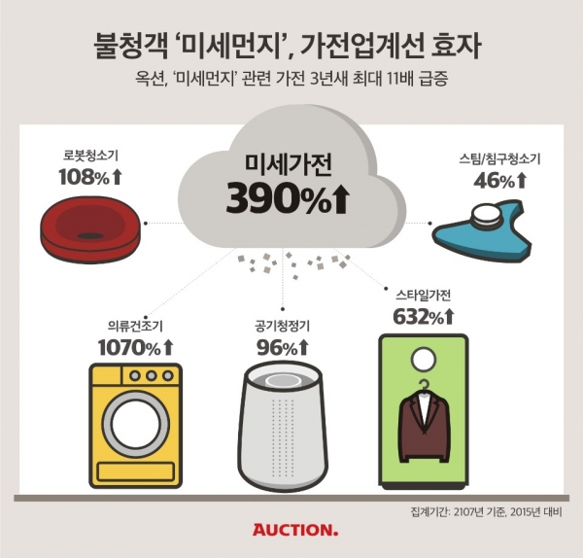


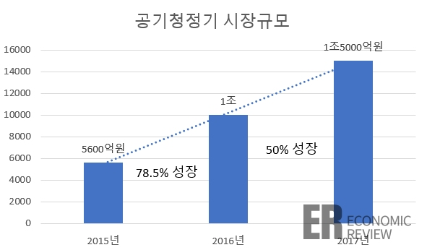
공기청정기의 판매량은 코로나 판데믹 과 더불어 필수 생활용품으로 자리를 잡고 있으며 이는 지속적으로 증가하고 있다.
인공지능 센서를 이용한
미세먼지 감지기“미세미세”를 사용하여 원하는 위치의 미세먼지 수치를 쉽게 확인하며 공기청정기를 유용하게 사용할 수 있다.

Slide 4












웹 앱 개발 언어
Web server
Web 디자인 사용 언어
Serve communication link
컴파일 및 패키지 코드 관리
DB

Slide 5
DB
Nextion
WS2812B
Atmega 128A
WEB
WEMOS D1
PM
S
A
0
0
3
A
ESP 8266
URL
DHT11
UART 통신
HTTP get 방식 통신
PWM
one wire

Slide 6
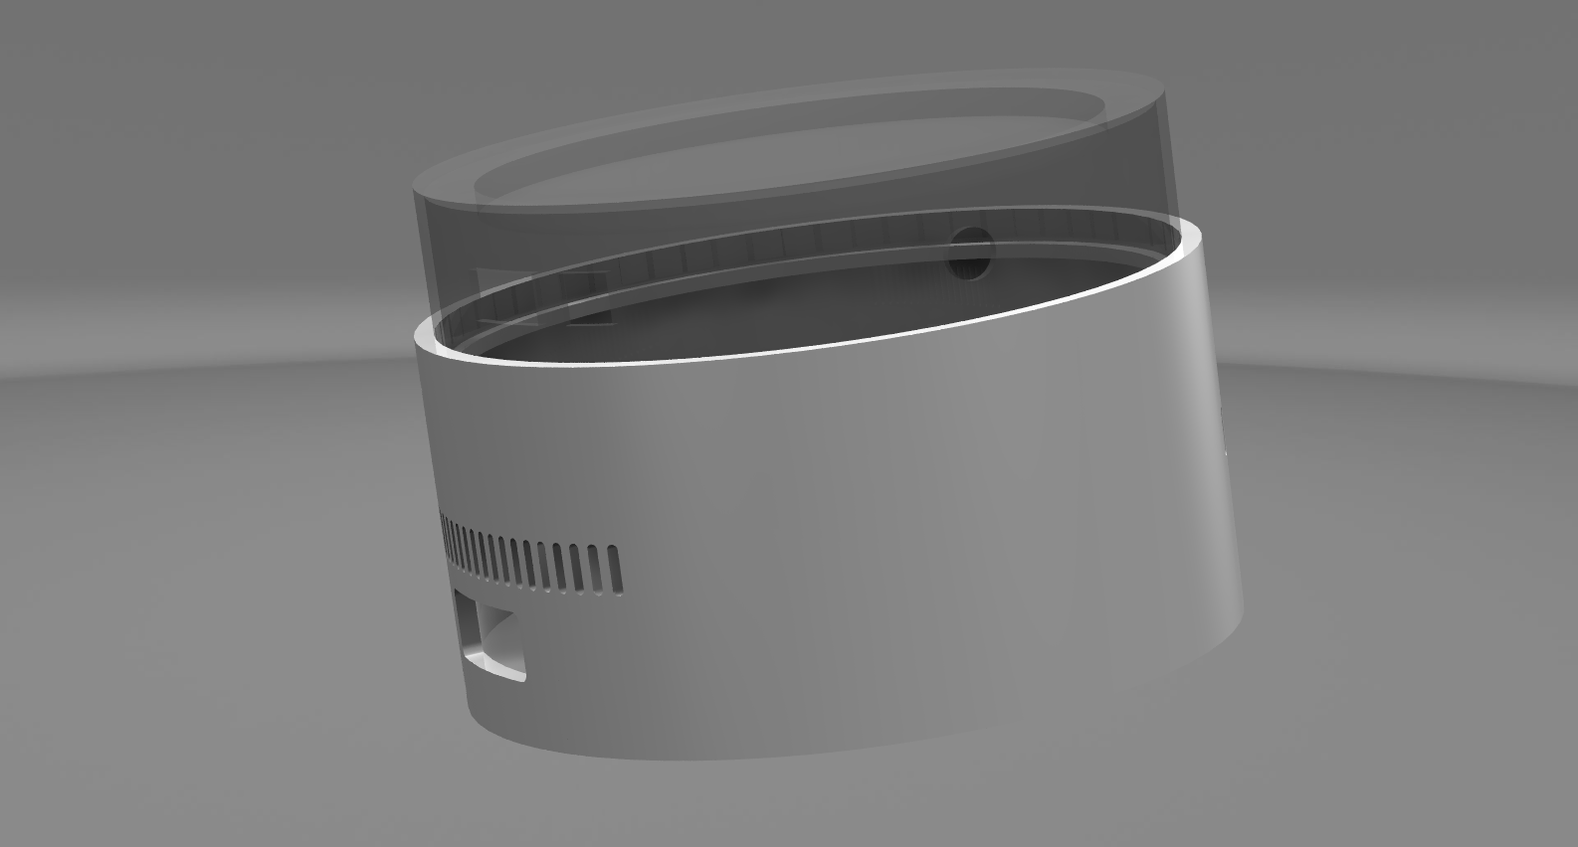
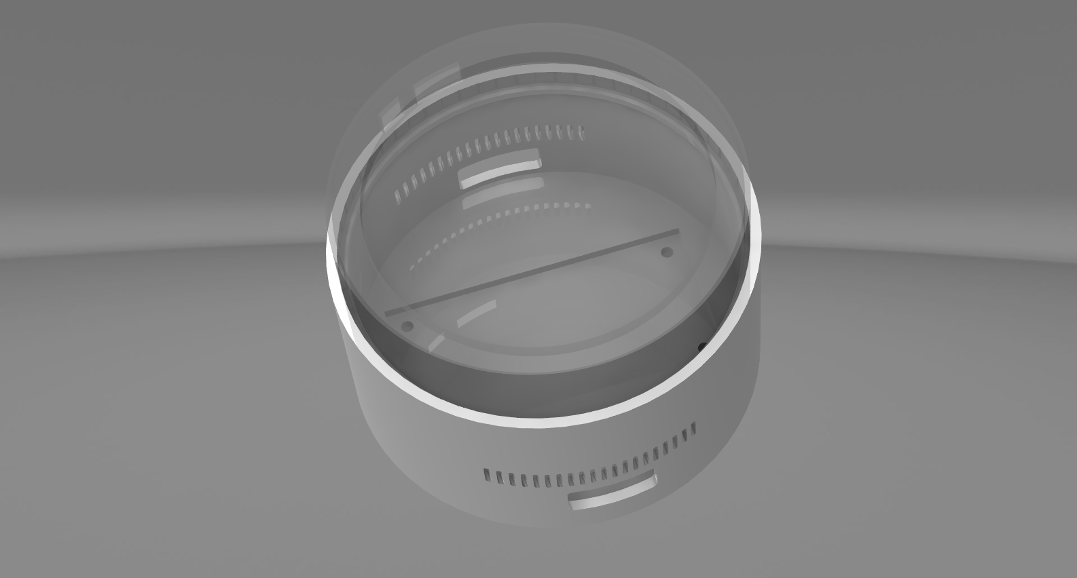

Slide 7
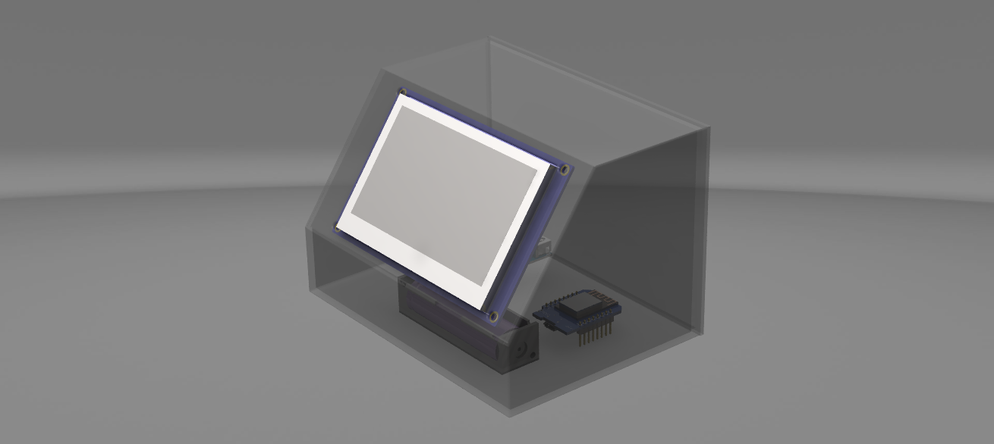
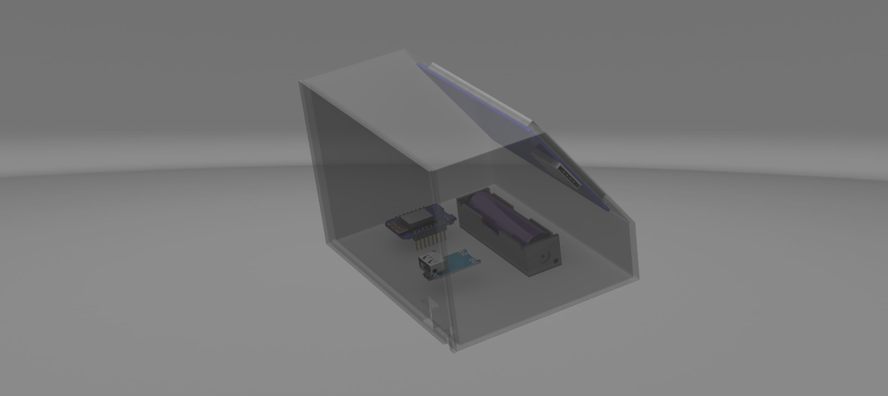

Slide 8
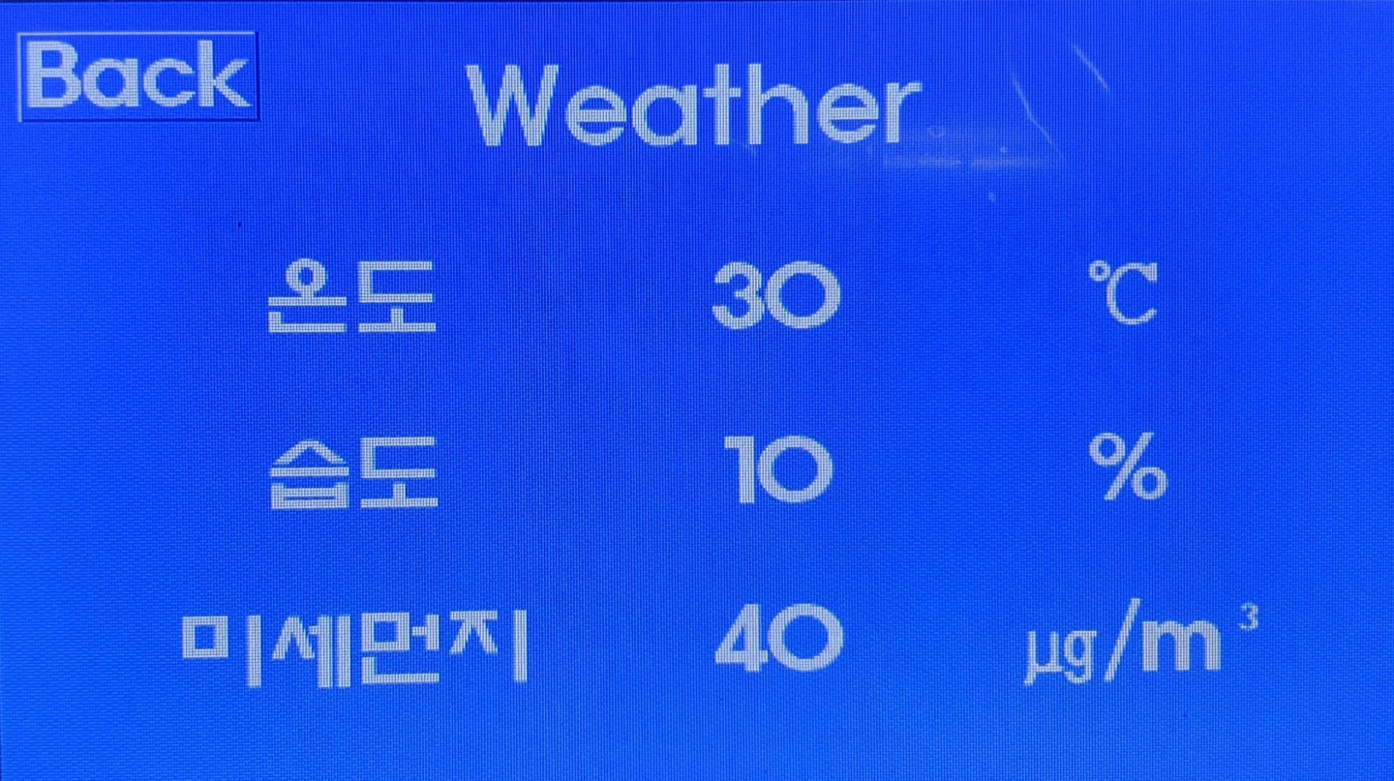
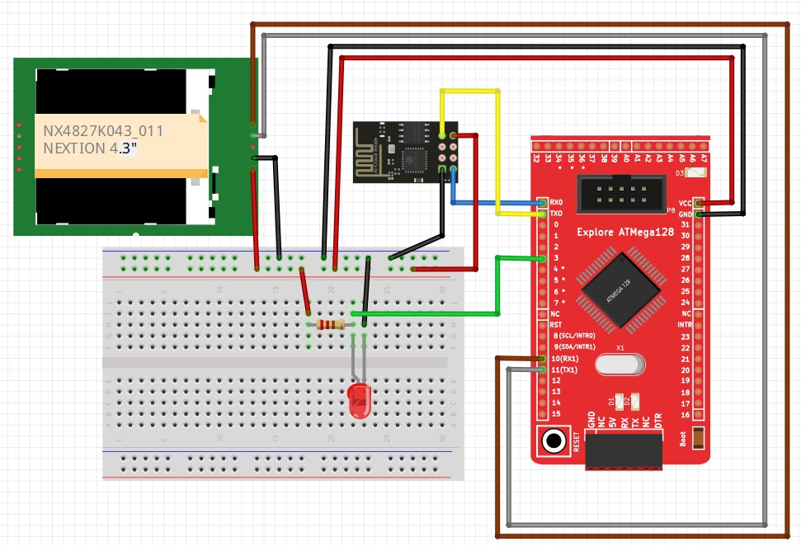

Slide 9
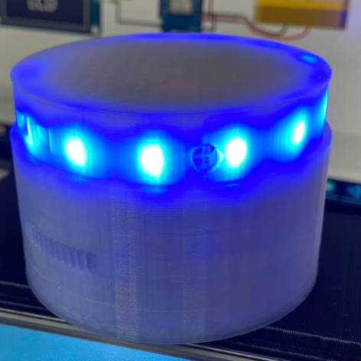
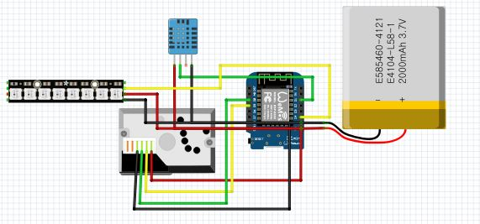

Slide 10

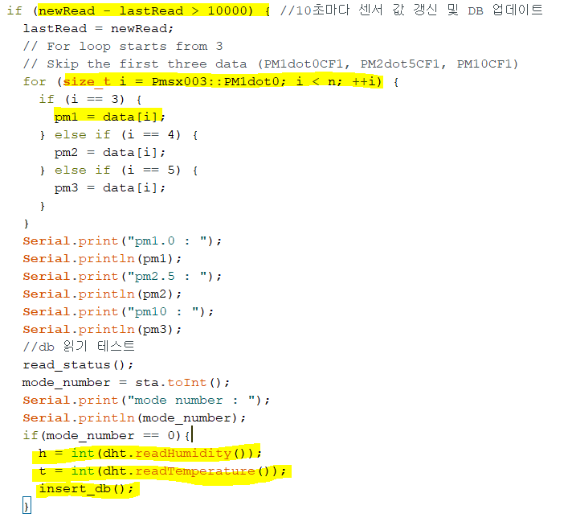

Slide 11
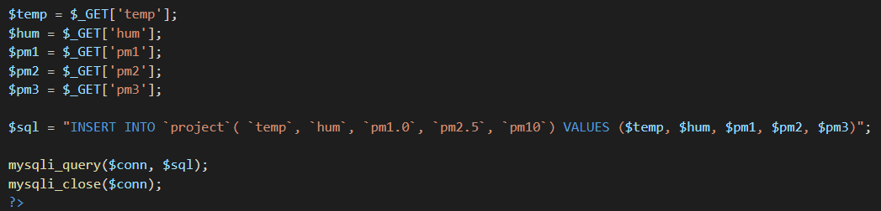
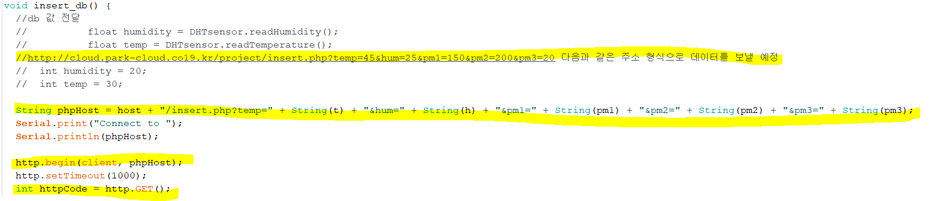

Slide 12
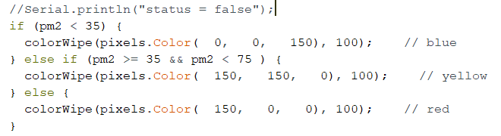
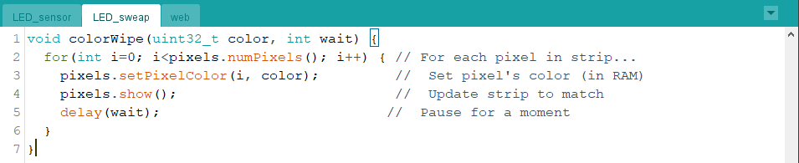

Slide 13
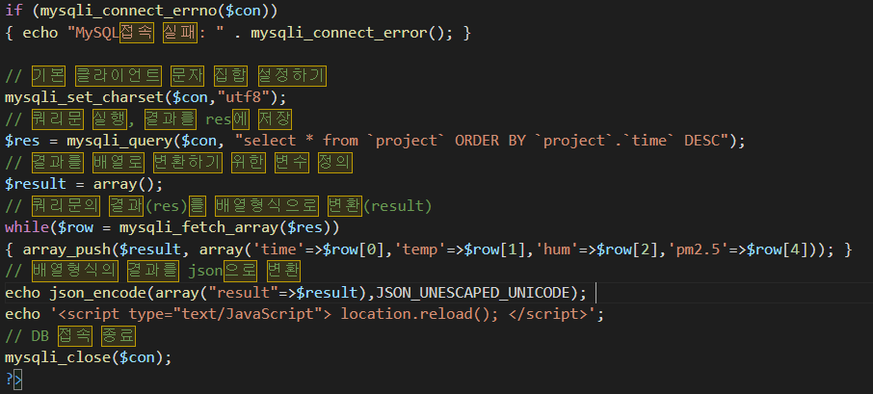
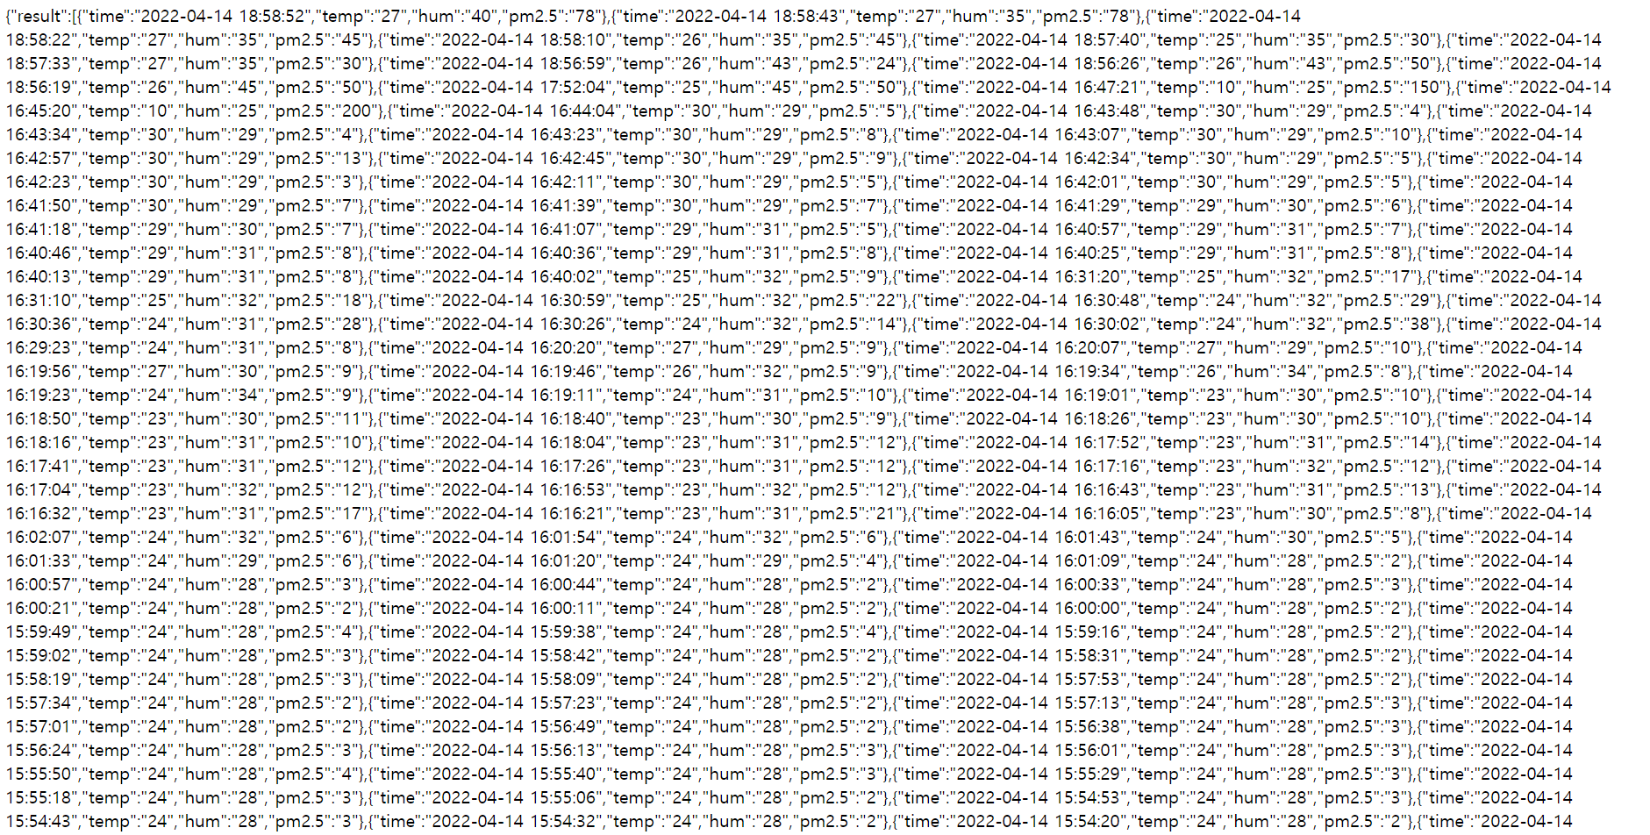

Slide 14
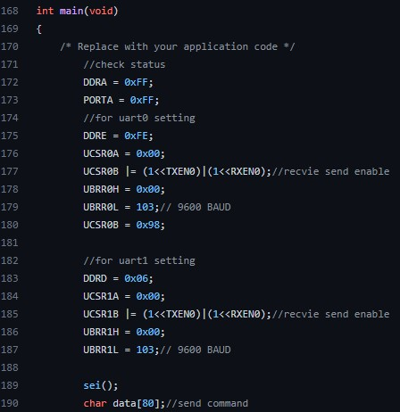

Slide 16

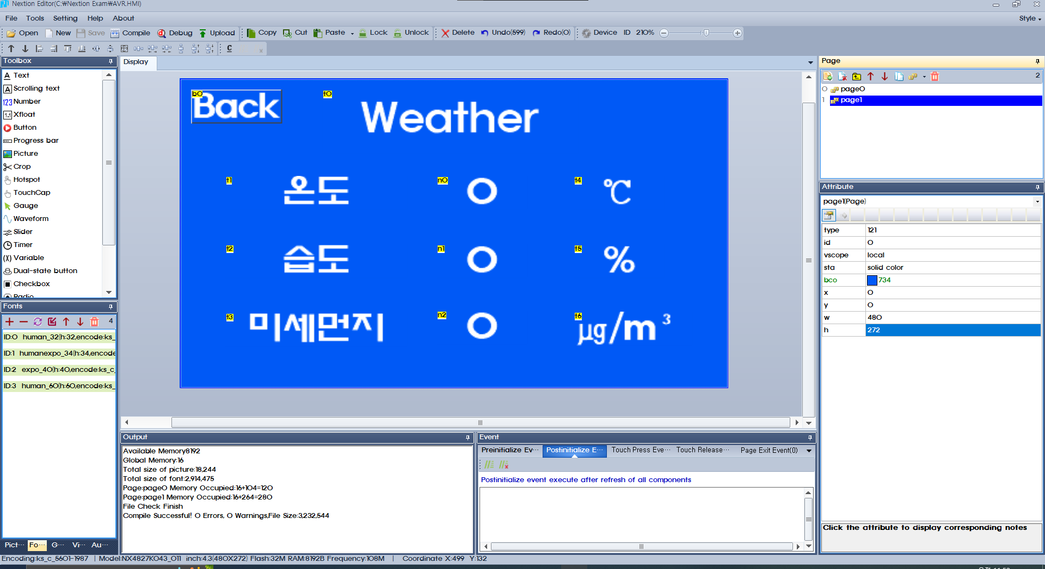
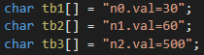
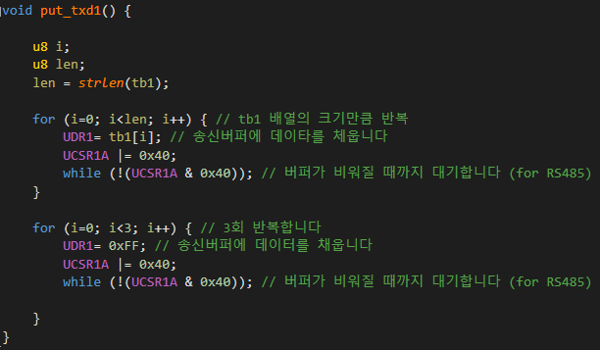
ATmega
nextion editor
Notes:
#include <SoftwareSerial.h> // 소프트웨어시리얼을 사용하기 위한 헤더 추가
#include "Nextion.h" // Nextion HMI LCD용 라이브러리 추가
SoftwareSerial HMISerial(14, 16); // 소프트웨어 시리얼포트 설정 (RX, TX)
// Nextion 화면구성 객체 선언 - 아두이노와 신호를 주고받는 객체들
// Nextion Editor의 속성에서 객체 id와 이름을 확인

Slide 18

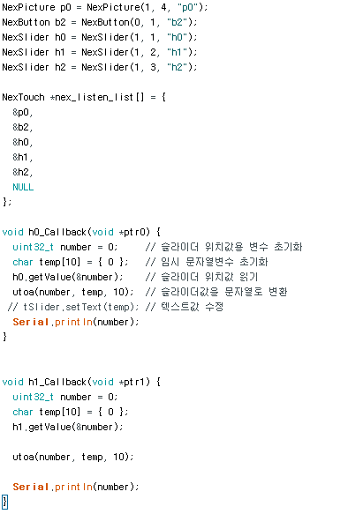
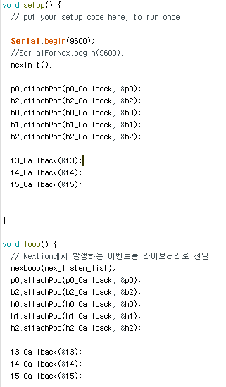
여기는 부탁드리겠슴다
문제점
: 슬라이드 값의 변화와 양방향 통신
해결 방안
: 미세먼지 수치에 따라 색이 변하도록 설정
Notes:
nextion 에서 슬라이드를 사용해 변화값을 아두이노와 양방향 통신 하고 싶었으나 통신 안됨

Slide 19
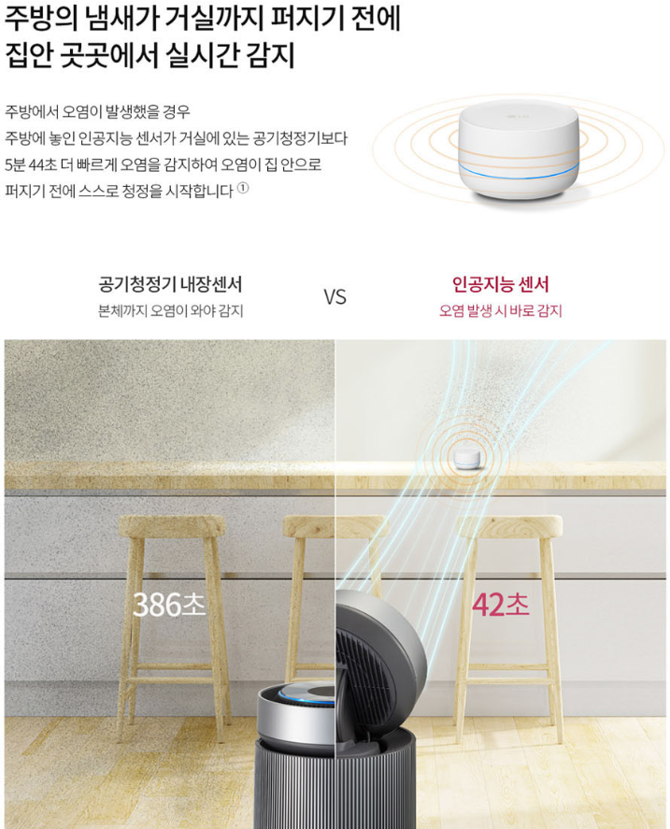
향후 발전 방향
공기 청정기의 경우 특정 위치에서 작동 하기 때문에
원하는 위치의 미세먼지 오염도를 확인 하기 어렵다.
따라서 “미세미세” 와 공기 청정기를 연동해
특정 오염 구역을 집중적으로 케어하는 방향으로 발전 할 계획이다.

Slide 20


Slide 21
Q & A

Slide 22
감사합니다.

